Slide 1
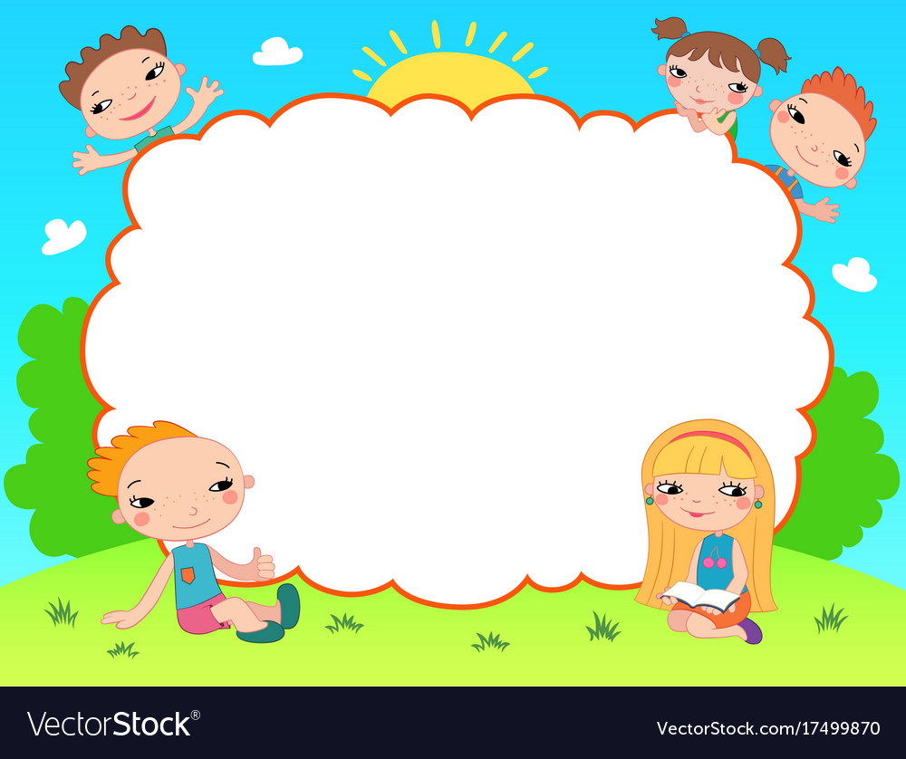

Chào mừng các em đến với tiết Tiếng Việt - Lớp 2

Slide 2
Khởi động

Slide 3

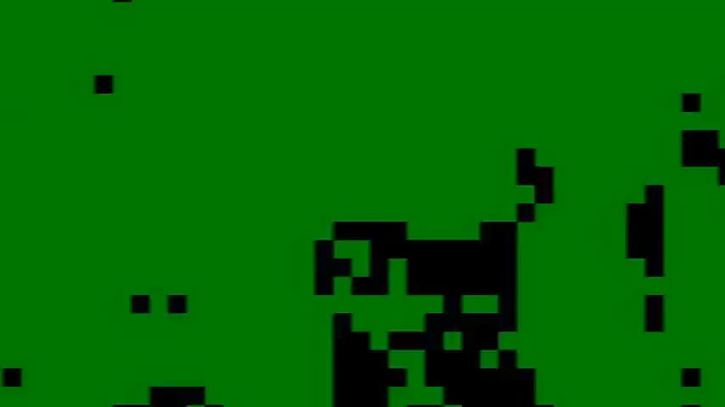

Slide 4


MÙA VÀNG
BÀI 6
Đọc mở rộng

Slide 5
YÊU CẦU CẦN ĐẠT
Tìm đọc được những câu chuyện viết về thiên nhiên
Biết chia sẻ những trải nghiệm, suy nghĩ, cảm xúc có liên quan đến văn bản đọc; trao đổi về nội dung bài thơ, câu chuyện.
Yêu thích đọc sách, yêu quê hương đất nước.

Slide 6
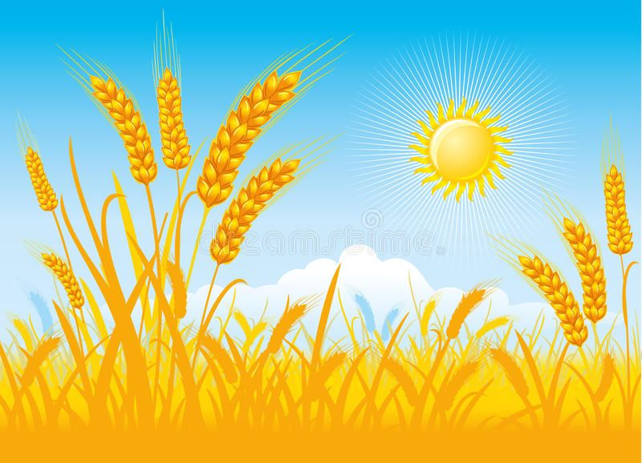
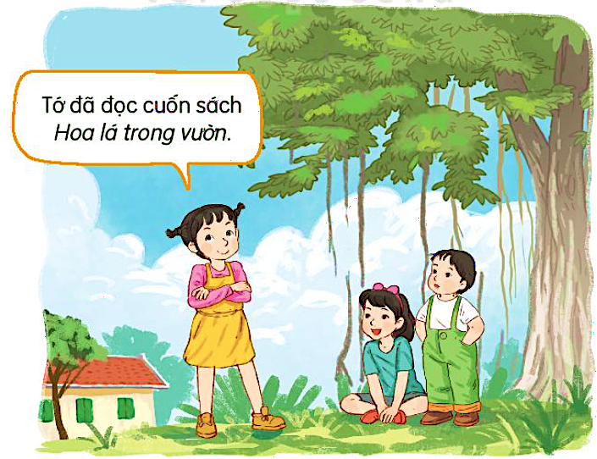
Đọc mở rộng
1. Kể tên những câu chuyện về thiên nhiên mà em đã đọc
2. Chia sẻ với các bạn những chi tiết thú vị trong câu chuyện

Slide 7
1
Kể tên những câu chuyện về thiên nhiên mà em đã đọc
Nàng tiên mưa, Đám mây đen xấu xí, Giọt nước Tí Xíu, Chuyện một khu vườn nhỏ, Ông Mạnh thắng Thần Gió, Câu chuyện về bảy sắc cầu vồng, …

Slide 8
Chuyện một khu vườn nhỏ
Bé Thu rất khoái ra ban công ngồi với ông nội, nghe ông rủ rỉ giảng về từng loài cây.
Cây quỳnh lá dày, giữ được nước, chẳng phải tưới nhiều. Cây hoa ti gôn thích leo trèo, cứ thò những cái râu ra, theo gió mà ngọ nguậy như những cái vòi voi bé xíu. Cây hoa giấy mọc ngay bên cạnh bị nó quấn chặt một cành. Những chiếc vòi quấn chắc nhiều vòng, rồi một chùm ti gôn hé nở. Cây đa Ấn Độ thì liên tục bật ra những búp đỏ hồng nhọn hoắt. Khi đủ lớn, nó xòe ra thành chiếc lá nâu rõ to, ở trong lại hiện ra cái búp đa mới nhọn hoắt, đỏ hồng... Có điều Thu chưa vui: Cái Hằng ở nhà dưới cứ bảo ban công nhà Thu không phải là vườn!
Một sớm chủ nhật đầu xuân, khi mặt trời vừa hé mây nhìn xuống, Thu phát hiện ra chú chim lông xanh biếc sà xuống cành lựu. Nó săm soi, mổ mổ mấy con sâu rồi thản nhiên rỉa cánh, hót lên mấy tiếng líu ríu. Thu vội xuống nhà Hằng mời bạn lên xem để biết rằng: Ban công có chim về đậu tức là vườn rồi! Chẳng ngờ, khi hai bạn lên đến nơi thì chú chim đã bay đi. Sợ Hằng không tin, Thu cầu viện ông:
- Ông ơi, đúng là có chú chim vừa đỗ ở đây bắt sâu và hót nữa ông nhỉ!
Ông nó hiền hậu quay lại xoa đầu cả hai đứa:
Ừ, đúng rồi! Đất lành chim đậu, có gì lạ đâu hả cháu?
Theo Vân Long

Slide 9
Ông Mạnh thắng Thần Gió
Ngày xưa, loài người chưa biết làm nhà, phải ở hang núi. Về sau, nhiều người về đồng bằng và ven biển sinh sống. Đây là nơi Thần Gió hoành hành.
Một hôm, Thần Gió gặp một người tên là Mạnh. Thần xô ông Mạnh ngã lăn quay. Ông lồm cồm bò dậy, nổi giận, quát:
- Thật độc ác!
Thần Gió bay đi với tiếng cười ngạo nghễ.
Từ đó, ông Mạnh quyết chống trả. Ông vào rừng lấy gỗ dựng nhà. Cả ba lần, nhà đều bị quật đổ. Cuối cùng, ông quyết định dựng một ngôi nhà thật vững chãi. Ông đẵn những cây gỗ lớn nhất làm cột, chọn những viên đá thật to làm tường.
Ngôi nhà đã làm xong. Đêm ấy, Thần Gió lại đến đập cửa, thét:
- Mở cửa ra!
- Không! Sáng mai ta sẽ mở cửa mời ông vào.
Sáng hôm sau, mặt trời lên, ông Mạnh mở cửa, thấy cây cối xung quanh đổ rạp. Rõ ràng đêm qua Thần Gió đã giận dữ, lồng lộn mà không thể xô đổ ngôi nhà.
Mấy tháng sau, Thần Gió đến nhà ông Mạnh, vẻ ăn năn. Ông Mạnh an ủi và mời Thần thỉnh thoảng tới chơi. Từ đó, Thần Gió thường đến thăm, đem cho ngôi nhà không khí mát lành từ biển cả và hương thơm ngào ngạt của các loài hoa.

Slide 10
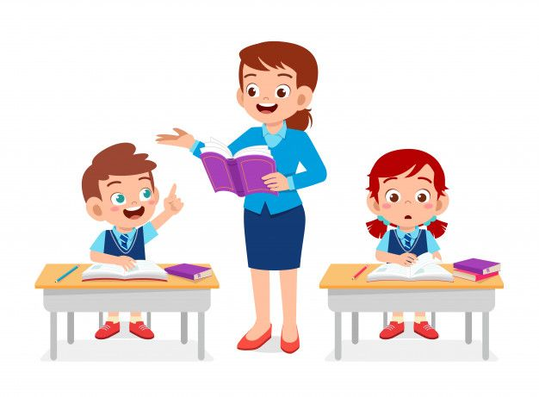
Chia sẻ với các bạn nghe những chi tiết thú vị trong câu chuyện.
2

Slide 11
YÊU CẦU CẦN ĐẠT
Tìm đọc được những câu chuyện viết về thiên nhiên
Biết chia sẻ những trải nghiệm, suy nghĩ, cảm xúc có liên quan đến văn bản đọc; trao đổi về nội dung bài thơ, câu chuyện.
Yêu thích đọc sách, yêu quê hương đất nước.

Slide 12


Định hướng hoạt động tiếp theo
Tìm đọc bài thơ, câu chuyện về vẻ đẹp thiên nhiên.

Slide 13
Tạm biệt và hẹn gặp lại
các con vào những tiết học sau!

